Slide 1

ZÁKLADNÍ ŠKOLA SLOVAN, KROMĚŘÍŽ, PŘÍSPĚVKOVÁ ORGANIZACE
ZEYEROVA 3354, 767 01 KROMĚŘÍŽ
projekt v rámci vzdělávacího programu
VZDĚLÁNÍ PRO KONKURENCESCHOPNOST
ŠABLONA ČÍSLO: III/2
NÁZEV: INOVACE A ZKVALITNĚNÍ VÝUKY PROSTŘEDNICTVÍM ICT
PŘEDMĚT: ANGLICKÝ JAZYK
ROČNÍK: ŠESTÝ
TÉMA: WILL
AUTOR: Mgr. IVANA ZLÁMALOVÁ
DATUM VYTVOŘENÍ: 2. 6. 2013
VY_32_INOVACE_60_IZ

Slide 2
Anotace:
Práce je určena pro žáky osmých ročníků.
Prezentace slouží jako průvodce učivem o vyjádření
nabídky, momentálního rozhodnutí i předpovědi
budoucnosti. Gramatika je přehledně zpracovaná.
Žáci se dovědí, jak se tvoří kladné věty s will, záporné i
otázky. Dále získají informace o tom, kdy mohou
použít shall.
Pilotáž:
Práce byla pilotovaná v osmé třídě. Žáci shlédli
prezentaci, kterou doplňovali poznatky z předešlých
ročníků. Podle vzorců tvořili nové věty. Na závěr si zapsali
do sešitů poznámky podle interaktivní tabule.

Slide 3
Will/shall

Slide 4
will
Pro vyjádření ochoty, úmyslu, nabídky, momentálního rozhodnutí nebo k vyjádření žádosti či pozvání:
I‘ll help you.
Will you shut the window, please?
Pro předpovídání budoucnosti:
I think the weather will be nice later.

Slide 5

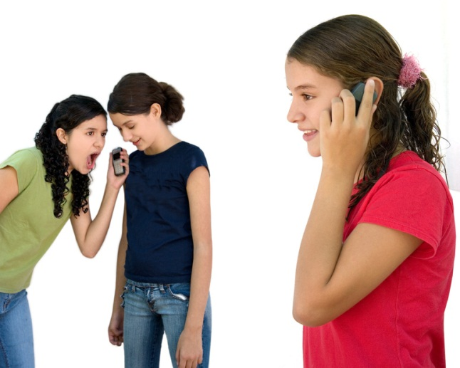
will
I/you/we/they will (‘ll ) do…
will not (won‘t) lend…
he/she/it) phone…
invite…
leave…

Slide 6


will
will I/you/we/they eat …?
he /she/it be …?
win …?

Slide 7

shall
shall = will
Shall se používá s I/we.
I shall (= I will) we shall (= we will)
I shall be late tomorrow. We shall win.
= I will be late tomorrow. = We will win.
Shall se nepoužívá s you/they/he/she/it.
Shall se často užívá v otázce k vyjádření nabídky nebo návrhu.
Shall I open the door? Shall we go? Just a minute.

Slide 8
Thank you for your attention.

Slide 9
Zdroj: vlastní tvorba
Obrázky – kliparty office- www.office.com

